Slide 1
Прогнозирование объемов закачанного и выкачанного газа.
Выполнила: Анастасия Смирнова

Slide 2
Задача
Построить модель, которая позволяла бы получать прогноз объемов закачанного и выкачанного газа для каждой страны на неделю вперед

Slide 3
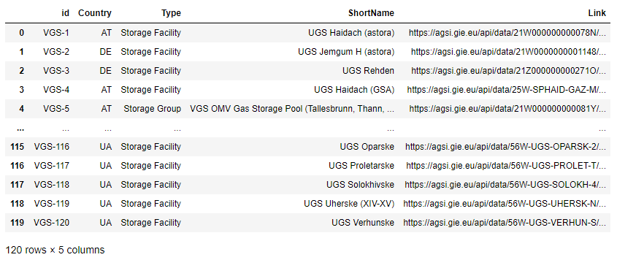
Обработка данных.
Соответствие ПХГ и страны

Slide 4
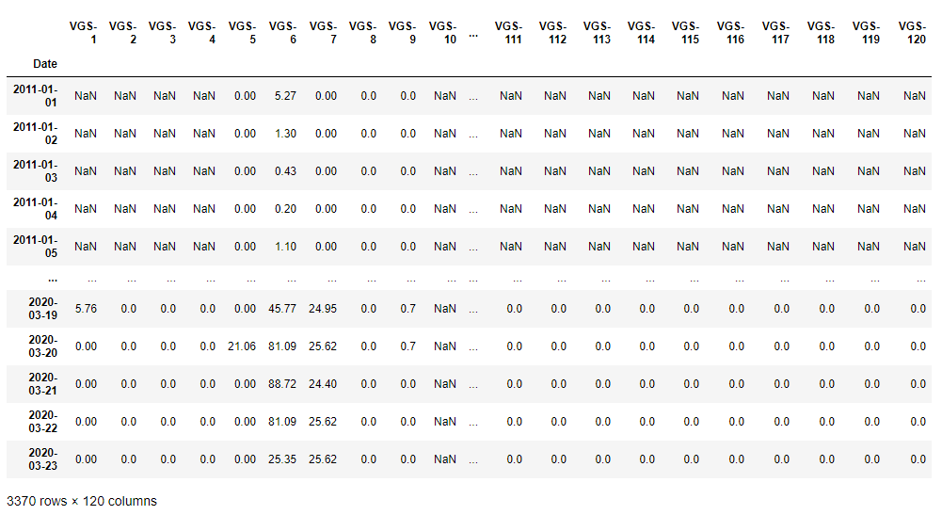
Обработка данных.
Закаченный газ

Slide 5
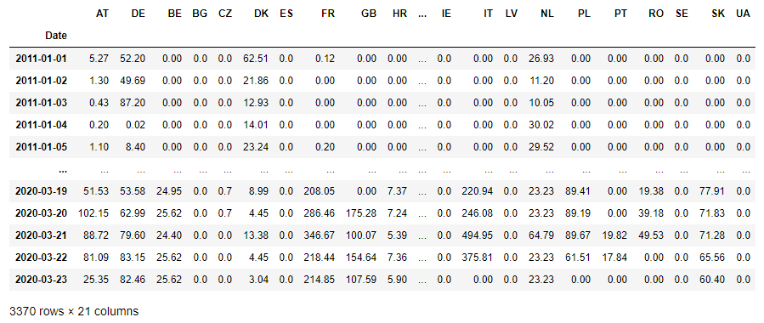
Обработка данных.
Закаченный газ. Итоговый dataframe

Slide 6
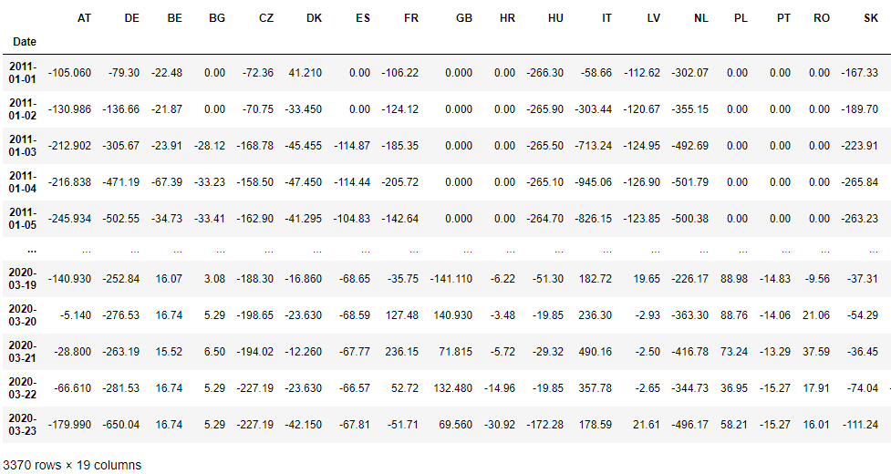
Баланс ПХГ.
Разница объемов закачанного и выкачанного

Slide 7
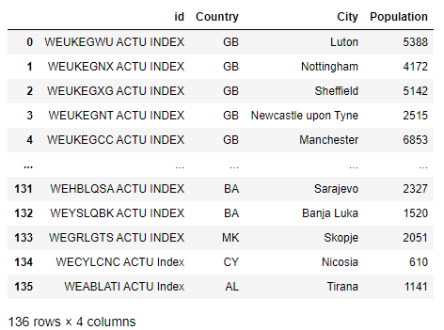
Обработка данных.
Соответствие тикера городу

Slide 8
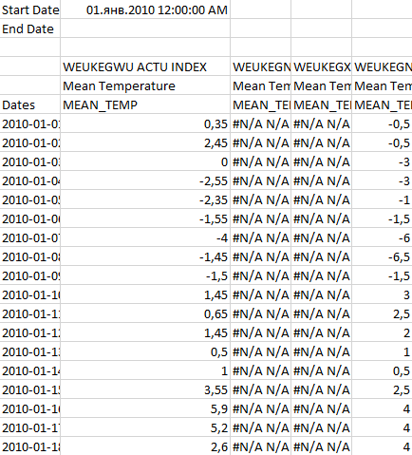
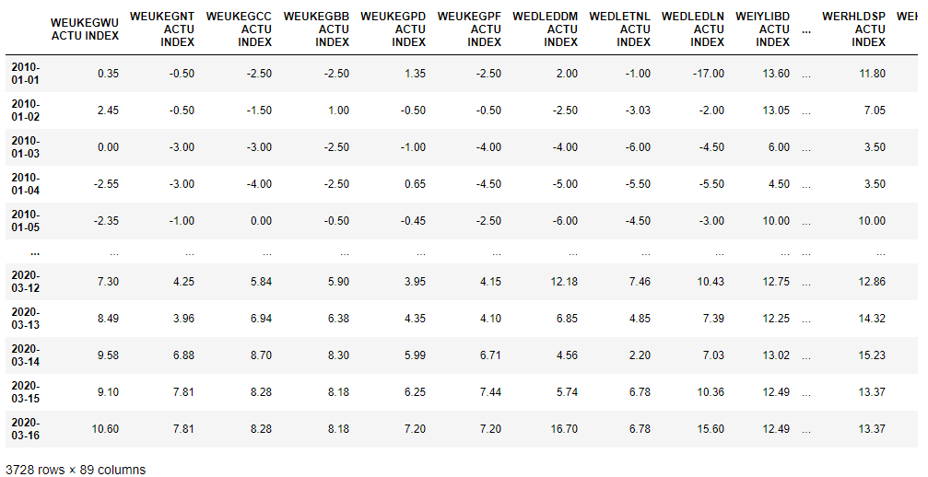
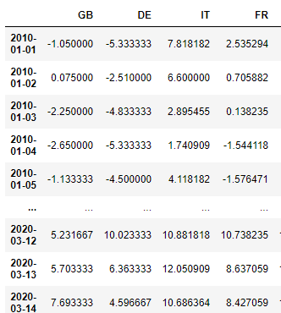
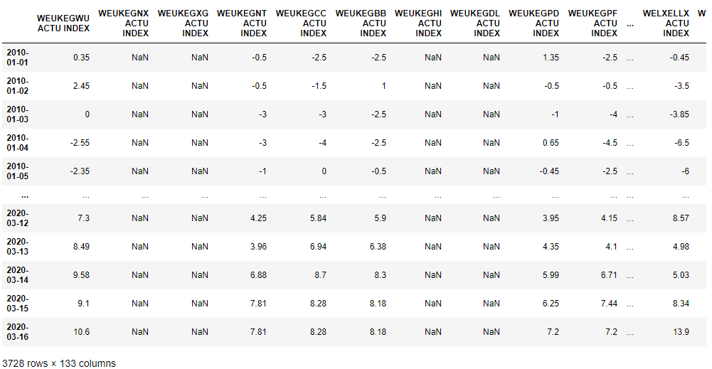
2
Данные о погоде.
1. Преобразование к удобному для работы виду
2. Удаление пустых столбцов
3. Замена тикеров при помощи словаря на название страны и объединение столбцов с одинаковым названием страны в один, где значения – среднее сложенных колонок
3
1

Slide 9
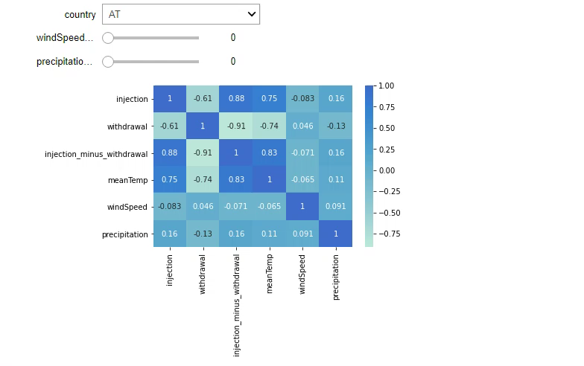
Матрица попарной
корреляции.

Slide 10
Влияние факторов.
Наилучший лаг для каждой страны
'AT': {'windSpeed': 89, 'precipitation': 6}, 'BE': {'windSpeed': 12, 'precipitation': 21}, 'BG': {'windSpeed': 89, 'precipitation': 7}, 'CZ': {'windSpeed': 87, 'precipitation': 71}, 'DE': {'windSpeed': 3, 'precipitation': 41}, 'DK': {'windSpeed': 29, 'precipitation': 76}, 'ES': {'windSpeed': 86, 'precipitation': 3}, 'FR': {'windSpeed': 2, 'precipitation': 31}, 'GB': {'windSpeed': 5, 'precipitation': 5}, 'HR': {'windSpeed': 89, 'precipitation': 79}, 'HU': {'windSpeed': 89, 'precipitation': 28}, 'IT': {'windSpeed': 2, 'precipitation': 86}, 'NL': {'windSpeed': 8, 'precipitation': 61}, 'PL': {'windSpeed': 9, 'precipitation': 31}, 'PT': {'windSpeed': 1, 'precipitation': 24}, 'RO': {'windSpeed': 2, 'precipitation': 88}, 'SK': {'windSpeed': 89, 'precipitation': 22}

Slide 11
MSE для моделей.
21 621.14 17 913.13
21 219.65 17 759.93
Экзогенный фактор - температура
Баланс ПХГ
Разница вкаченного и выкаченного
24 610.24
18 580.46
Баланс ПХГ
Разница вкаченного и выкаченного
Экзогенные факторы с лучшими лагами
Экзогенные факторы: температура, осадки, ветер
Баланс ПХГ
Разница вкаченного и выкаченного
21 545.23
17 628.06
Баланс ПХГ
Разница вкаченного и выкаченного

Slide 12
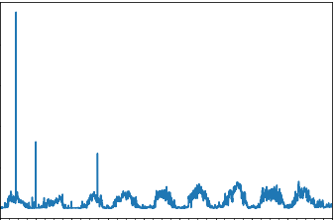
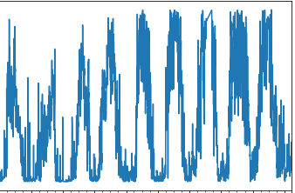
Работа с выбросами.
До обработки выбросов
После обработки выбросов

Slide 13
Баланс ПХГ
 | Прогноз переменной | Прогноз с температурой | Прогноз с 3 экзогенными | Прогноз с лагами
Начальная модель | 24 610,24 | 21 621,14 | 21 545,23 | 21 219,65
Модель после удаления выбросов | 18 096,49 | 16 050,63 | 15 906,65 | 15 953,23
Модель после добавления сезонности | 16 674,90 | 14 780,18 | 14 639,30 | 14 767,46
Разница вкаченного и выкаченного
 | Прогноз переменной | Прогноз с температурой | Прогноз с 3 экзогенными | Прогноз с лагами
Начальная модель | 18 580,46 | 17 913,13 | 17 628,06 | 17 759,93
Модель после удаления выбросов | 16 441,07 | 15 566,62 | 15 524,06 | 15 453,62
Модель после добавления сезонности | 16 427,86 | 14 260,93 | 14 183,33 | 14 375,31

Slide 14
Класс VGS_OF_COUNTRY.
Методы
available_countries
data_of_country
best_lag
plot_forecast
metric
compare
prophet
prophet_separately

Slide 15
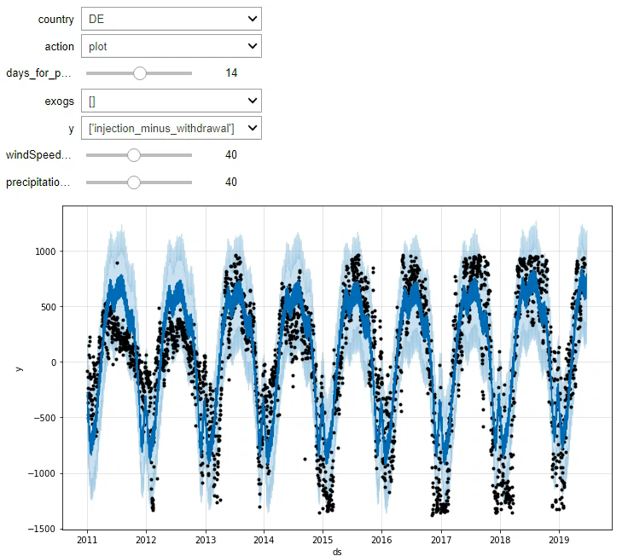
Интерактивный режим.

Slide 16
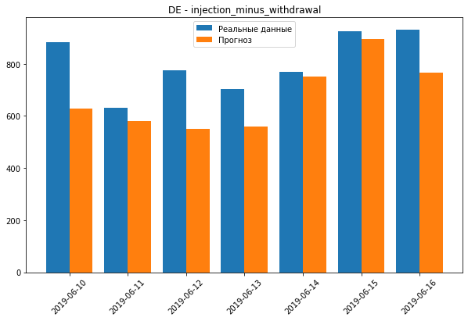
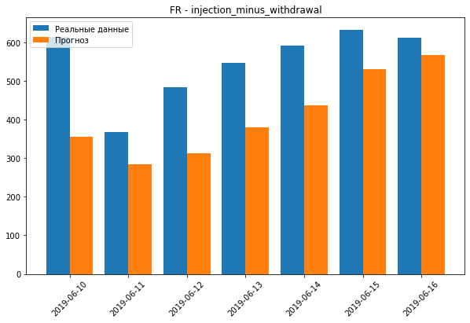
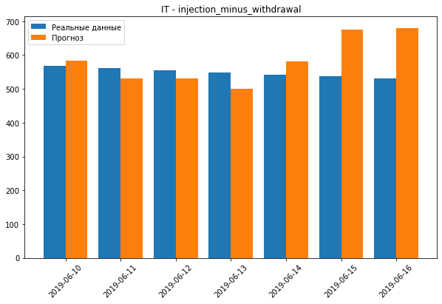
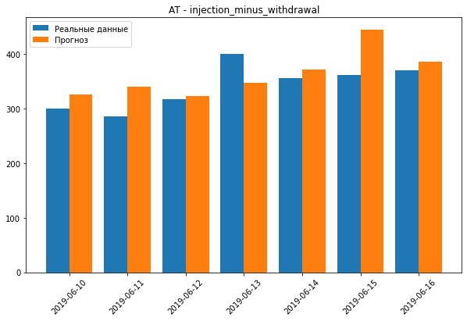
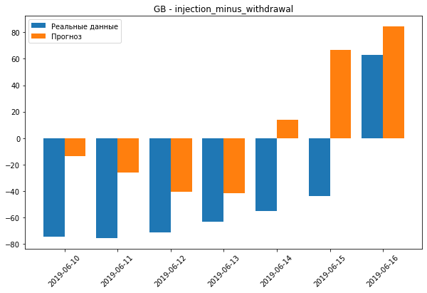
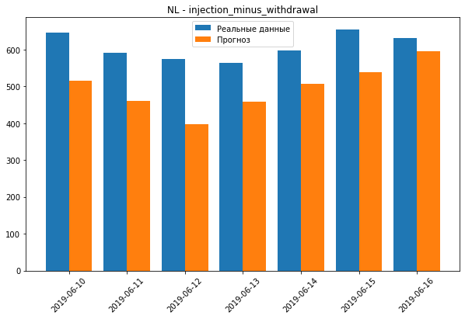
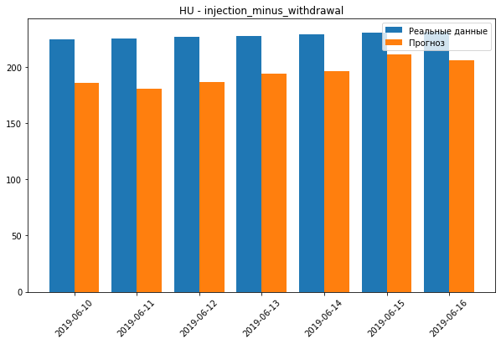
Прогноз на июнь.

Slide 17
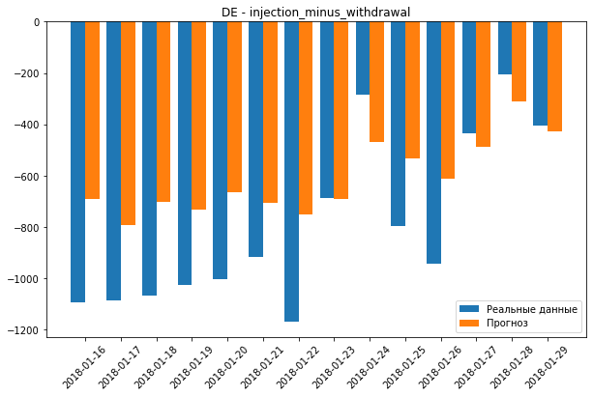
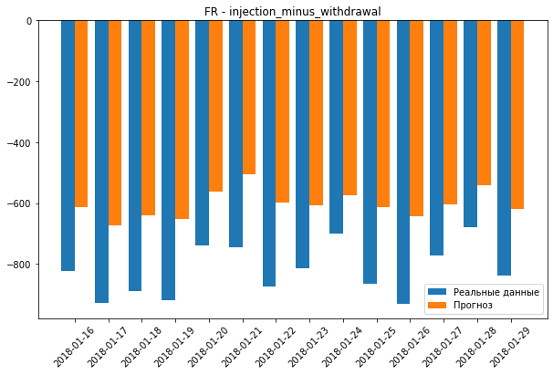
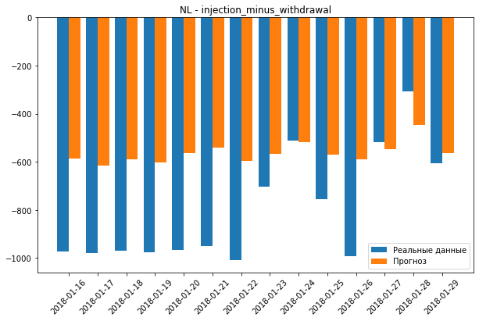
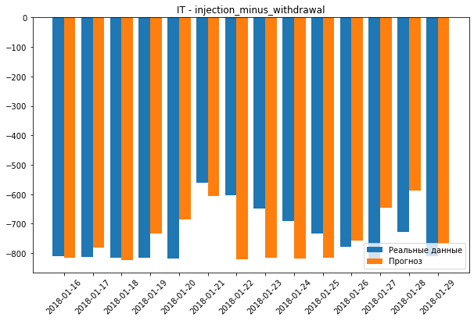
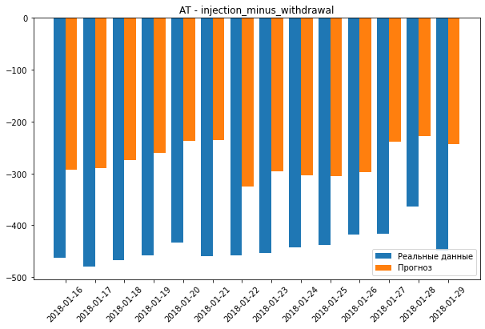
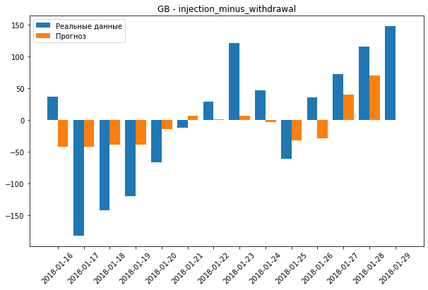
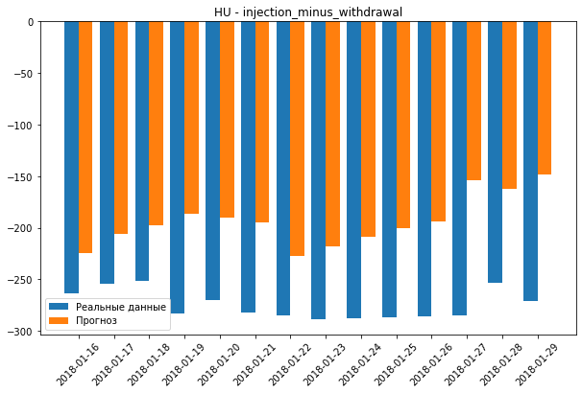
Прогноз на январь.

Slide 18
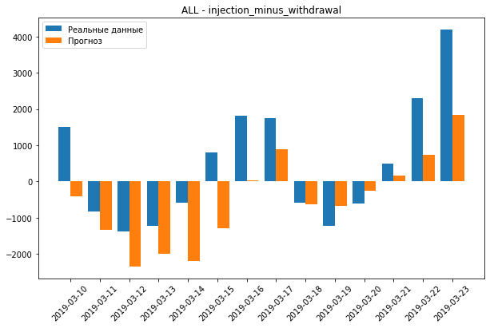
Прогноз на весну.

Slide 19
Спасибо за внимание!

